Slide 1
Zdroje energie
Ing. Eliška Novotná
ZŠ Praha 10, Nad Vodovodem 460/81

Slide 2
Zdroje energie
Napište, k čemu potřebujeme energii:

Slide 3
Zdroje energie
Napište, jak v současné době energii získáváme:

Slide 4
Zdroje energie
získání potřebného množství energie a zároveň udržení únosného životního prostředí je pro lidstvo otázkou jeho přežití
99 % energie, kterou máme na Zemi, pochází se Slunce, 1 % produkuje Země jako energii geotermální v důsledku radioaktivního ohřívání jejího nitra (horká voda, pára, sopečná činnost)
energii získáváme z neobnovitelných a obnovitelných zdrojů

Slide 5
Zdroje energie
neobnovitelné zdroje
uhlí, ropa, zemní plyn, přeměna radioaktivních prvků
vznikaly v průběhu miliónů let, lidstvo je dokázalo téměř vyčerpat během několika staletí
obnovitelné zdroje
vítr, voda, biomasa, geotermální energie, sluneční záření
člověk by se měl vždy snažit využít obnovitelné zdroje energie a minimalizovat negativní vlivy na životní prostředí, přestože se často jedná o finančně náročnější variantu (většinou se ale vyšší pořizovací náklady vyplatí)

Slide 6
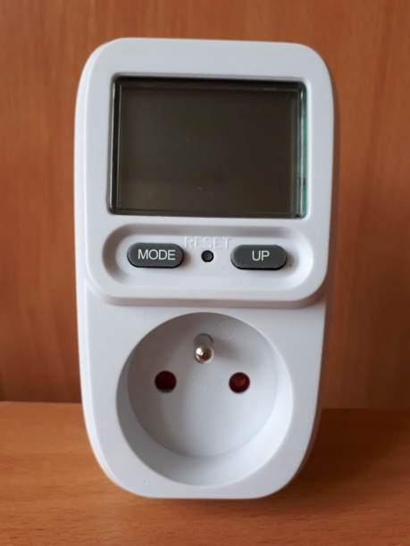
Zdroje energie
Zkuste navrhnout, jak můžeme ovlivnit spotřebu energie:

Slide 7
Snížení spotřeby energie
celkovou spotřebu energie může ovlivnit každý
zbytečné svícení, používání nehospodárných spotřebičů, zbytečné užívání elektrických spotřebičů, spotřebiče v režimu stand-by, špatné zateplení budov, přetápění místností, nehospodárné větrání, používání klimatizace, plýtvání teplou vodou, neekonomická jízda autem (prudké zrychlení, prudké brždění), nadměrná spotřeba, netřídění odpadu,….

Slide 8
Energie vody
s rozvojem výroby člověk potřeboval využívat mechanickou energii – tu mu poskytla voda – vytvořil vodní kolo
využívá energii proudící vody a přeměňuje ji na pohybovou energii rotačního pohybu – vodní kola sloužily jako pohon mlýnského kamene při mletí obilí, pro pohon velkých bucharů v kovárnách
vodní kolo může mít otevřené lopatky nebo a z boku uzavřené (účinnost až 75 %)
vodní kola nebyla vhodná pro pohon generátorů elektrické energie – proto se používají vodní turbíny (účinnost až 95 %)
první vodní elektrárna byla postavena v USA koncem 19. stol.
princip: proud vody roztočí turbínu, k ní je připojen generátor a ten vyrobí elektrickou energii, ta je rozvedena do sítě

Slide 9
Energie vody
používají se různé typy turbín – podle spádu nebo podle množství vody
Peltonova turbína
Lester Allen Pelton (1880 - při hledání zlata pro mletí hlušiny)
vhodná pro velké spády a malé průtoky (horské řeky)
Francisova turbína
James Bicheno Francis (1849 – pro pohon přádelny)
vhodná všude, často v přečerpávacích elektrárnách

Slide 10
Energie vody
Kaplanova turbína
Viktor Kaplan (patentována roku 1912, 1919 začala fungovat pro přádelnu v rakouském Velmu)
původní označení vrtulová
vhodná pro vydatné toky a malé spády
univerzální, dnes nejrozšířenější

Slide 11
Vodní elektrárny
průtočné - vyrábějí energii nepřetržitě
akumulační - využívají vody nahromaděné v přehradě (např. Vltavská kaskáda – Lipno, Orlík, Slapy, Kamýk,…)
přečerpávací - výborné pro udržení vyrovnané energetické bilance v síti - využívají přebytku elektrické energie v síti k přečerpání vody do výše položené nádrže (v noci, mimo špičku, v případě výpadku odběru velkého odběratele), v případě nedostatku elektrickou energii naopak vyrábějí (např. Dlouhé Stráně, Štěchovice)
přílivové - využívají vody proudící nebo vytékající z pobřežních nádrží

Slide 12
Vodní elektrárny
rozdělení podle výkonu:
malé - do 10 MW
velké
rozdělení podle spádu:
nízkotlaké - 10 až 20 m
středotlaké - do 100 m
vysokotlaké - nad 100 m

Slide 13
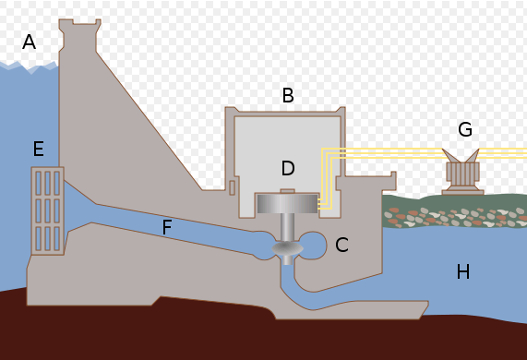
Vodní elektrárna
A - hladina přehradní nádrže
B - budova elektrárny
C - turbína, kolem ní rozváděcí kolo a pod ní odtokový kanál
D - generátor na společné ose s turbínou
E - česle a uzávěr
F - přívodní kanál
G - transformátor, napojující elektrárnu do rozvodné sítě
H - odtok
(zdroj Wikipedia.cz)

Slide 14
Energie vody
výhody
nevýhody
obnovitelný zdroj
velmi dobře regulovatelný – ideální při nedostatku i nadbytku elektrické energie
bezemisní
tichý
nenáročný na provoz
zásah do přirozeného toku řeky (přehrady)
závislost na počasí – dostatku vody
narušení splavnosti řeky pro lodě i ryby
velké počáteční náklady (stavba přehrady)

Slide 15
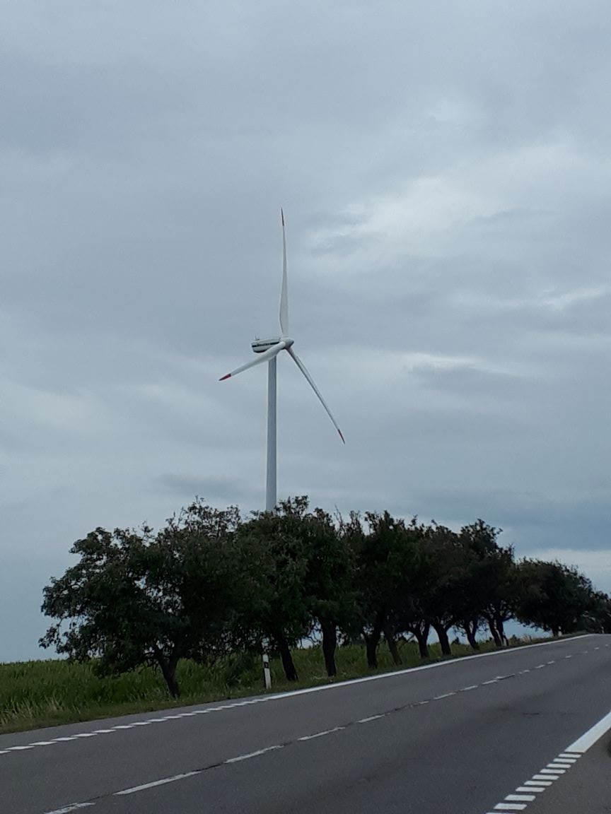
Energie větru
využití energie proudícího vzduchu – již od starověku – mořeplavci (plachetnic), větrné mlýny, pohánění strojů, pumpování vody
dnes využíváme u větrných elektráren
přeměňuje se zde pohybová energie větru na mechanickou energii generátoru, ten vyrábí elektrickou energii, která je následně rozvedena do elektrické sítě

Slide 16
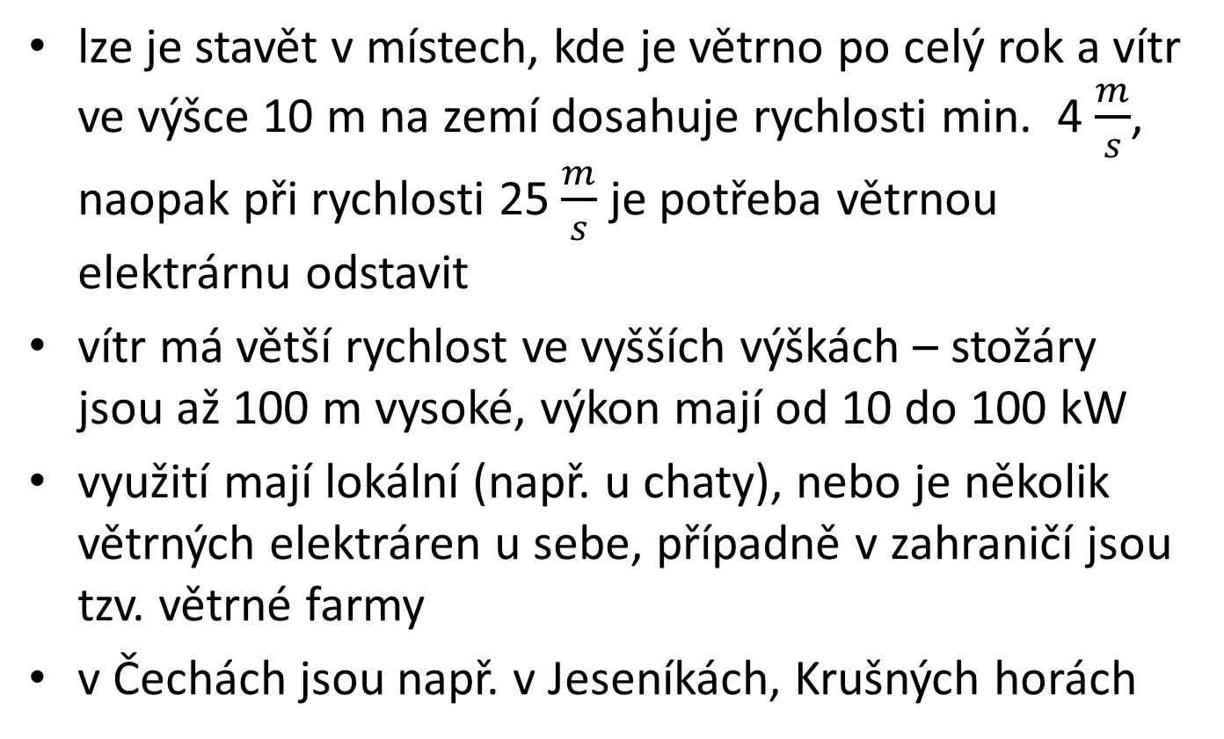
Energie větru
lze je stavět v místech, kde je větrno po celý rok a vítr ve výšce 10 m na zemí dosahuje rychlosti min. 4 $\frac{m}{s}$, naopak při rychlosti 25$\frac{m}{s}$ je potřeba větrnou elektrárnu odstavit
vítr má větší rychlost ve vyšších výškách – stožáry jsou až 100 m vysoké, výkon mají od 10 do 100 kW
využití mají lokální (např. u chaty), nebo je několik větrných elektráren u sebe, případně v zahraničí jsou tzv. větrné farmy
v Čechách jsou např. v Jeseníkách, Krušných horách

Slide 17
Větrná elektrárna
výhody
nevýhody
obnovitelný zdroj
bezemisní
relativně tichý
nenáročný na provoz
obtížně regulovatelný zdroj
závislost na počasí - vítr
narušení rázu krajiny
nebezpečí pro ptáky
citlivý jedinci vnímají vysoké tóny při točení vrtulí

Slide 18
Energie Slunce
Slunce – je obrovský zdroj energie (vzhledem k velké vzdálenosti od Země na každý m² dopadá jen 1352 W)
využíváme od pradávna – nejen při pěstování rostlin, sušení prádla, ale např. soustředěním slunečních paprsků lze uvařit jídlo, pomocí vyleštěných měděných plátů Archimédes ze Syrakus prý zapaloval nepřátelské lodě
nepřímé využití slunečního záření:
při spalování fosilních paliv, biomasy, energie vody, větru,…

Slide 19
Energie Slunce
přímé využití slunečního záření:
pasivní vytápění pomocí slunečního tepla – vhodná orientace místností na jih
sluneční kolektory
ohřev vody
fotovoltaické články a panely - výroba elektrické energie
sluneční pece (zrcadla, v jejichž ohnisku je tavná pec)

Slide 20
Fotovoltaická elektrárna
výhody
nevýhody
obnovitelný zdroj (zatím)
bezemisní
tichý
nenáročný na provoz
obtížně regulovatelný zdroj
závislost na počasí - sluneční svit
narušení rázu krajiny
zábor půdy
finanční náročnost při pořízení
dlouhá návratnost

Slide 21
Další zdroje energie - geotermální
je projevem zemského jádra (zbytková energie při vzniku planety, rozpad radioaktivních látek a působení slapových sil – jejím projevem jsou např. erupce sopek a gejzírů, horké prameny)
řadí se mezi obnovitelé zdroje
využití:
mělká geotermální energie
energie z hloubky desítek až stovek metrů
tepelná čerpadla země-voda (energie pro vytápění/chlazení, ohřev vody)
v současnosti jsou však více rozšířená tepelná čerpadla vzduch-voda
TERMO Děčín a.s. – jako jediná společnost v ČR využívá pro vytápění geotermální energii z podzemního jezera

Slide 22
Další zdroje energie - geotermální
hluboká geotermální energie
energie z hloubky 2 až 5 km
výroba elektrické energie v geotermálních elektrárnách – především Island, dále např. Itálie, Filipíny, USA
dnes se využívají 3 typy elektráren – na suchou páru, na mokrou páru a horkovodní
technicky náročné - problémem bývá silná mineralizace vody

Slide 23
Další zdroje energie - geotermální
na suchou páru (pro pohon turbín se využije přímo horká pára ze země)
na mokrou páru (použije se horká voda ze země, která se nechá přeměnit v páru a ta teprve pohání turbínu)
horkovodní (použije se horká voda ze země, která teplo předá jiné kapalině, která se přemění na páru, ta pohání turbínu)
Litoměřice – v ČR jediné město s povolením zvláštního zásahu do zemské kůry, mají se stát centrem výzkumu geotermální energie v Evropě, v roce 2023 budou pilotní vrty do hloubky 500 m, v roce 2024 vrt do hloubky 3,5 km, v roce 2025 vybudování podzemních zásobníků tepla

Slide 24
Další zdroje energie - biomasa
obnovitelný zdroj energie – původ energie ve slunečním záření
jedná o nejstarší využívaný zdroj energie - spalování dřeva, uhlí
biomasa je veškerá organická hmota na Zemi - živočichové, rostliny, bakterie, houby, sinice
za biomasu vhodnou pro získávání energie jsou převážně považovány rostliny

Slide 25
Další zdroje energie - biomasa
cíleně pěstovaná i pro energetické účely
energetické byliny – mají nedřevnatý stonek – v ČR např. ozimé žito, pupalka dvouletá, kostřava rákosovitá
rychle rostoucí dřeviny – v ČR např. topol, vrba, jilm, akát
travní porosty
obiloviny
olejnaté rostliny (např. řepka olejná, slunečnice, len)
škrobové a cukernaté rostliny (cukrová řepa, třtina)

Slide 26
Další zdroje energie - biomasa
odpadní biomasa
z rostlinné výroby (odpady ze zemědělské výroby – např. sláma, křoviny)
z živočišné výroby (např. hnůj, močůvka)
z těžby a zpracování dřeva (např. větve, kůra, piliny, odřezky)
biologicky rozložitelný komunální (např. zbytky potravin) a průmyslový odpad (např. odpad z jatek, z výroby cukru, mouky, papíru)
splašky z kanalizace

Slide 27
Další zdroje energie - biomasa
rozdělení biomasy podle vlastností:
suchá – lze přímo spalovat
vlhká (tekuté odpady) – nelze spalovat, lze využít pro výrobu bioplynu
speciální – olejniny, škrobové a cukernaté plodiny – pro výroby bionafty, biolihu

Slide 28
Další zdroje energie - biomasa
energetické využití biomasy:
spalování biomasy (je CO₂ neutrální – stejné množství CO₂ absorbují rostliny během života při fotosyntéze)
spalování v kombinaci např. se spalováním uhlí
metanové kvašení (organické materiály jsou uloženy ve fermentačních nádobách bez přístupu vzduchu - produkují bioplyn s vysokým obsahem metanu, ten je využit jako palivo k výrobě elektřiny, je získáváno teplo v podobě horké vody např. pro vytápění)

Slide 29
Další zdroje energie - biomasa
energetické využití biomasy:
alkoholové kvašení (organickou fermentací a následnou destilací rostlin obsahujících cukr a škrob se získává bioetanol E85 – využívá se jako palivo pro spalovací motory)
esterifikace surových olejů – z vylisovaného oleje se vyrábí metylester, využívá se jako bionafta

Slide 30
Další zdroje energie
vodík (v současné době nejvíce získáván (cca 96 %) z fosilních paliv – tzv. parním reformingem zemního plynu – vodní pára o vysoké teplotě se přivádí k metanu, dále z biomasy, elektrolýzou vody nebo parní elektrolýzou, jako vedlejší produkt v chemické výrobě, nově v jaderných reaktorech čtvrté generace – vysokoteplotní elektrolýza)
energie přílivu a odlivu
energie vln

